Slide 1
Triple Cross-Domain Attention on Human Activity Recognition Using Wearable Sensors
IEEE TRANSACTIONS ON EMERGING TOPICS IN COMPUTATIONAL INTELLIGENCE
Yin Tang , Lei Zhang

Slide 2
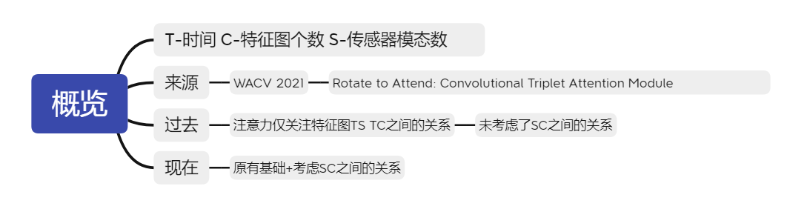
概览
创新点来源：Rotate to Attend: Convolutional Triplet Attention Module，并作出改进
模型解决了：CTS双重注意力-三重注意力，双重注意力只考虑输入数据的CT和ST，三重注意力还考虑了SC，使得模型感知通道之间的相对重要性

Slide 3
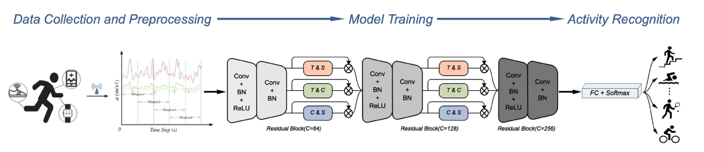
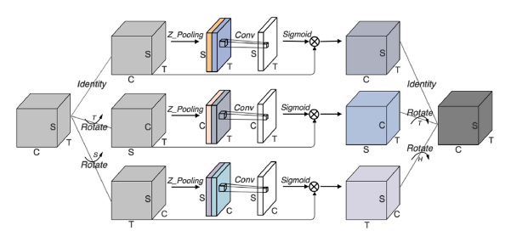

Slide 4
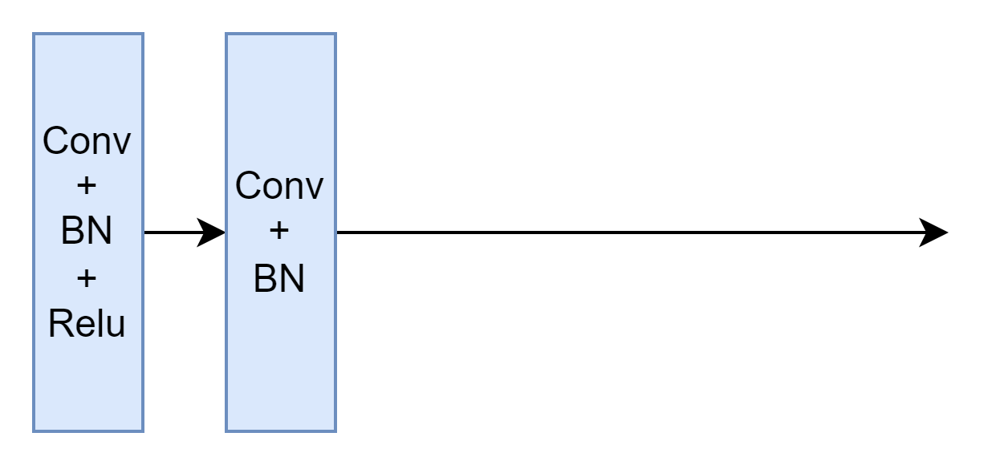
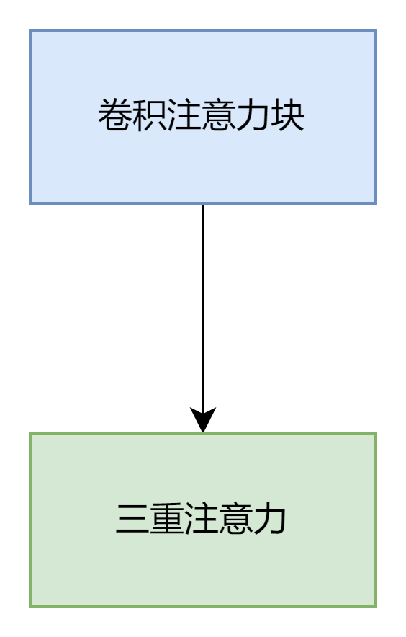


细节

Slide 5
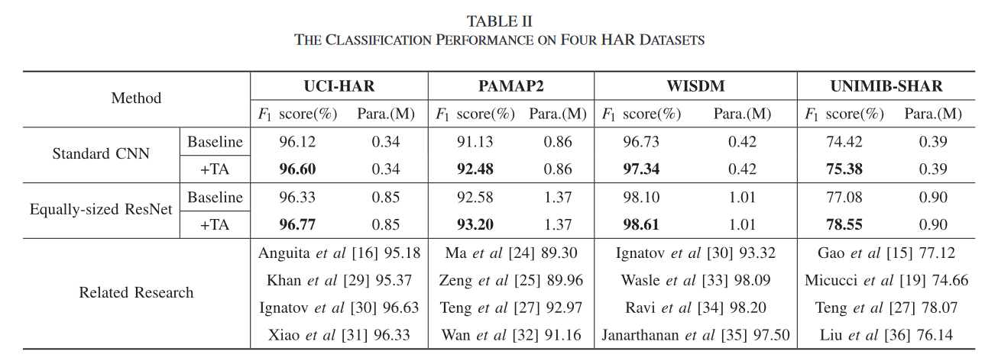
实验结果
可复用性

Slide 6
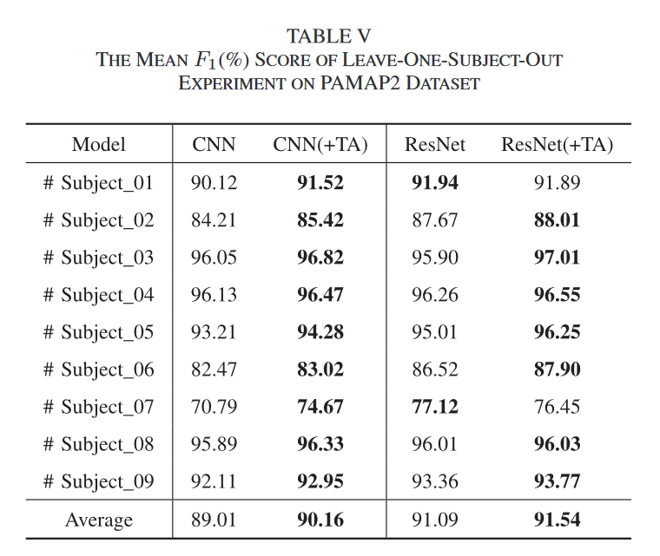
测试集划分

Slide 7
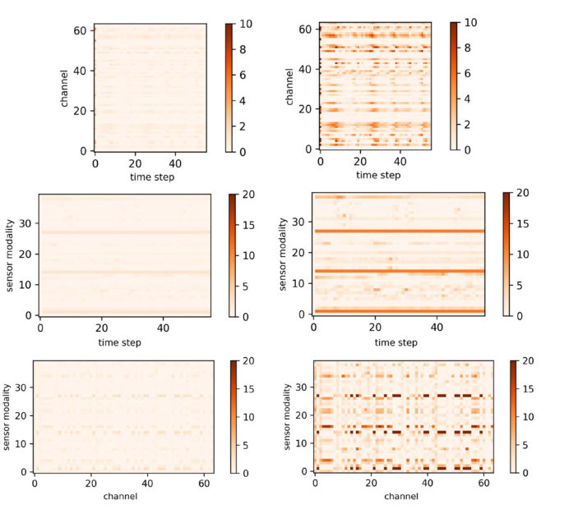

比较
左：无三重注意力
右：有三重注意力
数据来源：$特征图C×T×S$

Slide 8
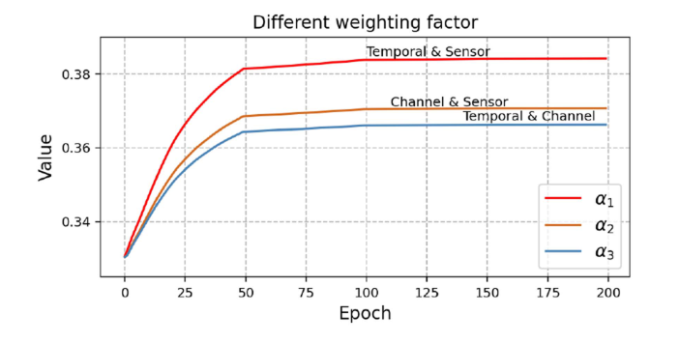
可学习权重

Slide 9
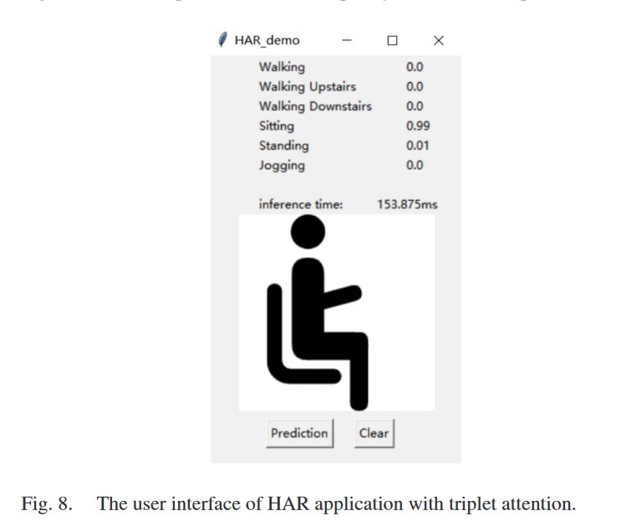
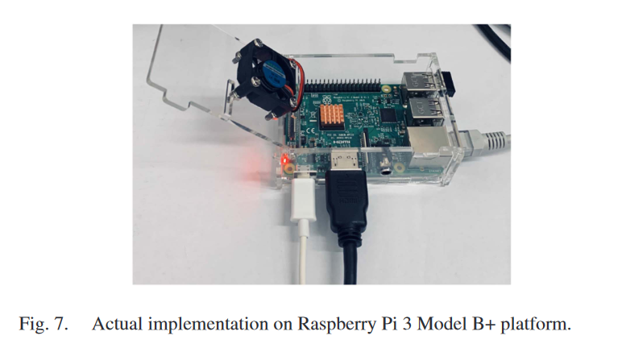
树莓派搭载

Slide 10
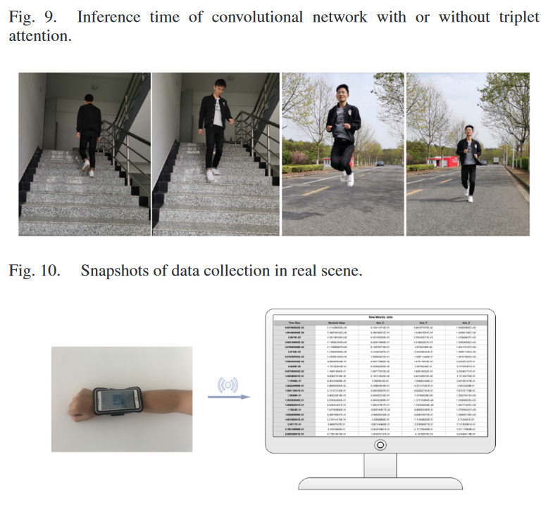
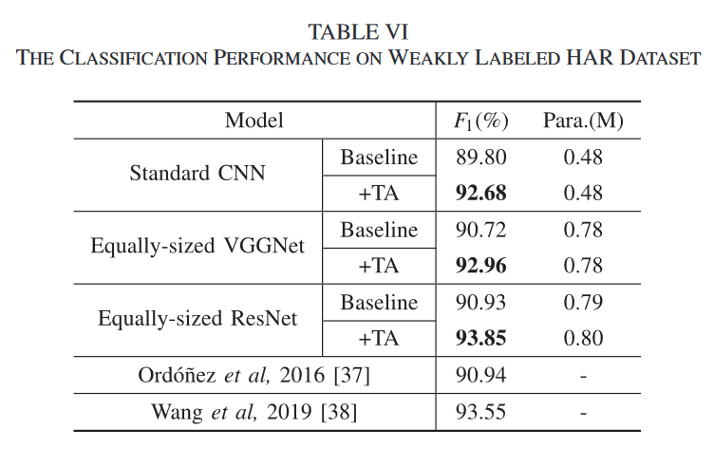
自建数据集
弱监督、5类简单活动、三轴加速度计

